Slide 1
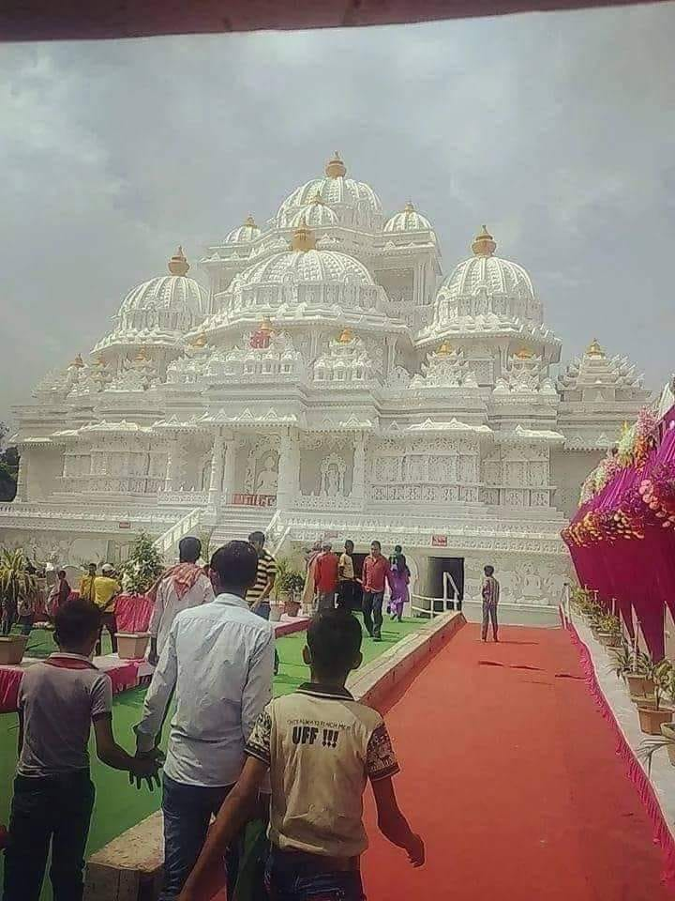

Slide 2
আজকের মাল্টিমিডিয়া ক্লাসে সবাইকে
স্বাগতম

Slide 3
পরিচিতি
সন্তোষ কুমার বর্মা
সহকারী শিক্ষক
ভান্ডারদহ জনতা উচ্চ বিদ্যালয়
পাটগ্রাম, লালমনিরহাট।
মোবাঃ ০১৭৬৮৯২৬৬৫৮
বিষয়ঃ হিন্দুধর্ম ও নৈতিক শিক্ষা
শ্রেনীঃ নবম
সময়ঃ ৪৫ মিনিট

Slide 4
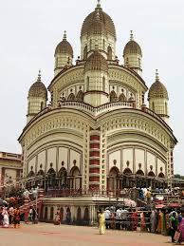
নিছের ছবিটি দেখে বলো কিসের ছবি ?
মন্দিরের

Slide 5
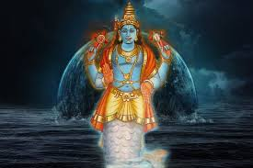
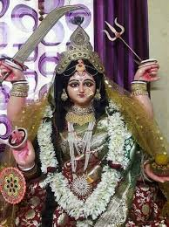
এদের এক এক করে কী বলা হয় ?
ঈশ্বরের স্বরূপ

Slide 6
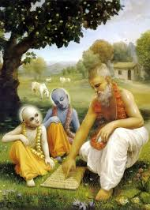
আজকের পাঠ
ঈশ্বররুপে স্রষ্টার স্বরূপ

Slide 7
এই পাঠ শেষে শিক্ষার্থীরা শিখবে----
১। পরমেশ্বর কে বলতে পারবে।
২। ঈশ্বর সর্বত্র বিরাজমান বর্ননা করতে পারবে।
৩। ভগবানের স্বরূপ ব্যাখা করতে পারবে।
৪। অবতাররূপে স্রষ্টার স্বরূপ বিশ্লেষন করতে পারবে।
শিখনফল

Slide 8
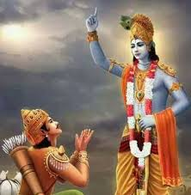
পরমেশ্বর

Slide 9
পরমেশ্বর কে?
ব্রহ্ম যখন জীব ও জগতের উপর প্রভুত্ব করেন, তখন তাঁকে ঈশ্বর বলা হয়। ঈশ্বরকে পরমেশ্বর নামেও ডাকা হয়।তিনি জগতের সৃষ্টিকর্তা,পালনকর্তা এবং ধ্বংসকর্তা ।ঈশ্বরের রুপের শেষ নেই। তিনি অনন্তরূপী । জ্ঞানীর কাছে তিনি ব্রহ্ম,যোগীর কাছে তিনি পরমাত্মা এবং ভক্তের কাছে ভগবান।

Slide 10
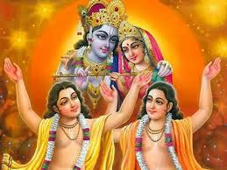
ঈশ্বর সর্বত্র বিরাজমান

Slide 11
ঈশ্বর সর্বত্র বিরাজমান
ঈশ্বর অনন্ত অসীম,তাঁর কোনো পরিবর্তন নেই। তিনি শ্বাশত ।তিনি জগতের আদি কারণ,তিনি বিধাতা । তাঁর কোনো স্রষ্টা নেই। তিনি স্বয়ম্ভূ অর্থাৎ নিজে নিজেই সৃষ্ট হয়েছেন। তিনি নিত্য,শুদ্ধ ও পরম পবিত্র। তিনি সকল কর্মের ফলদাতা। যে যেরকম কর্ম করে তিনি তাঁকে সেরকম ফল দিয়ে থাকেন। ঈশ্বর নিরাকার।প্রয়োজনে তিনি সাকার হতে পারেন।কারন অনন্ত তাঁর শক্তি। ঈশ্বর সর্বত্র বিরাজ করেন। তিনি অদ্বিতীয় ।তিনি সকলের মধ্যে বিরাজ করেন।

Slide 12
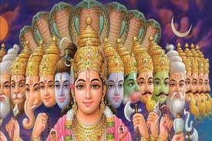
স্রষ্টার স্বরূপ

Slide 13
ভগবানরুপে স্রষ্টার স্বরূপ ?
হিন্দুধর্ম দর্শন অনুসারে ঐশ্বর্য ,বীর্য, শ্রী,জ্ঞান ও বৈরাগ্য কে ভগ বলে। ভগ যার মধ্যে পূর্নরুপে আছে তিনিই ভগবান। বিষ্ণু পুরাণে বলা হয়েছে- যিনি ভুতগণের উতপত্তি, বিনাশ,পরলোকে গতি,ইহলোকে আগমন এবং বিদ্যা-অবিদ্যা জানেন, তিনিই ভগবান। ঈশ্বর কে যখন এই ছয়টি গুনের অধীশ্বর রুপে কল্পনা ও আরাধনা করা হয় তখন ঈশ্বর কে ভগবান বলা হয় ।

Slide 14
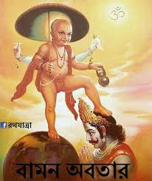
অবতারের স্বরূপ

Slide 15
অবতার রুপে স্রষ্টার স্বরূপ
হিন্দুধর্মে অবতার বলতে কোনো বিশেষ উদ্দেশ্য সাধনে স্বেচ্ছায় নিরাকার ঈশ্বরের জীব বা সাকার রুপে পৃথিবীতে আর্বিভূত হওয়াকে বোঝানো হয় ।এই সকল অবতার সর্বজন শ্রদ্ধেয় ও অতিলৌকিক ক্ষমতা সম্পন্ন। অবতার শব্দটির তৎসম অর্থাৎ সংস্কৃত শব্দ, যার অর্থ হচ্ছে কোনো বিশেষ উদ্দেশ্যকে সামনে রেখে জীবরুপে মর্ত্যে ঈশ্বরের অবতরন।দুষ্টের দমন শিষ্টের পালন এবং ধর্ম রক্ষার জন্য ঈশ্বর নানা রুপে ,নানা অবতার রুপে পৃথিবীতে অবতীর্ন হন বা নেমে আসেন।

Slide 16
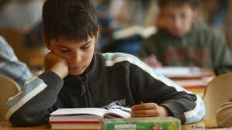
একক কাজ
ঈশ্বরকে পরমেশ্বর বলা হয় কেন লিখ?

Slide 17
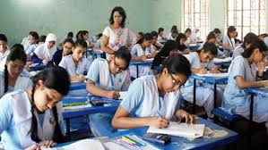
দলীয় কাজ
ঈশ্বর এক ও অদ্বিতীয় বলতে কী বুঝিয়েছেন লিখ?

Slide 18
১। ঈশ্বর বলতে কী বুঝ লিখ ?
২।অবতার কাকে বলে লিখ ?
৩। ঈশ্বর সর্বব্যাপি বলতে কী বোঝানো হয়েছে লিখ?
৪। হিন্দুধর্মে ভগবান বলতে কী বোঝানো হয়েছে লিখ?
মুল্যায়ন

Slide 19
বাড়ীর কাজ
“ঈশ্বর স্বয়ভু অর্থাৎ নিজে নিজের সৃষ্ট হয়েছেন” – বলতে কী বোঝাতে চেয়েছেন বিশ্লেষন করে লিখ?

Slide 20
পরিশেষে সবাইকে
ধন্যবাদ

